Slide 1

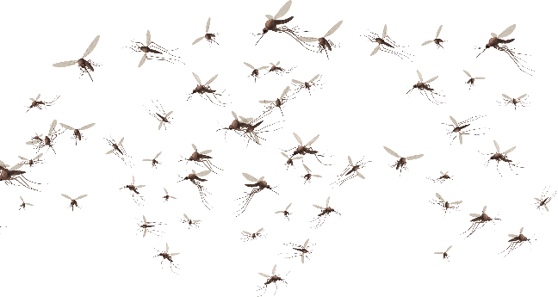
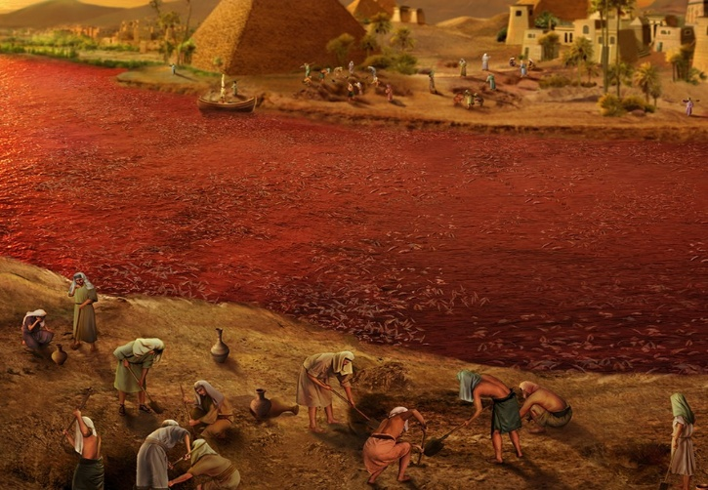
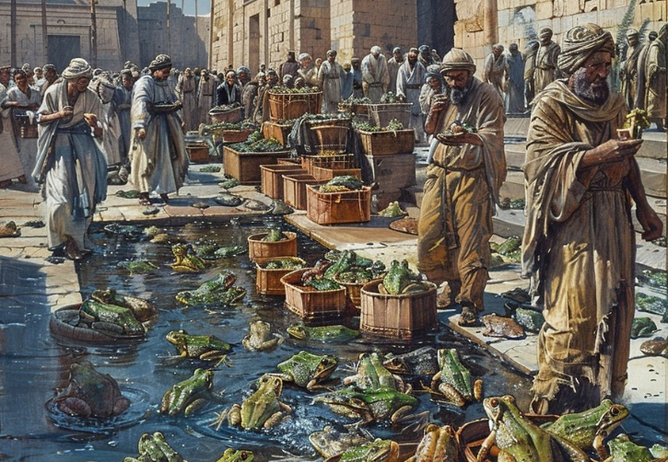
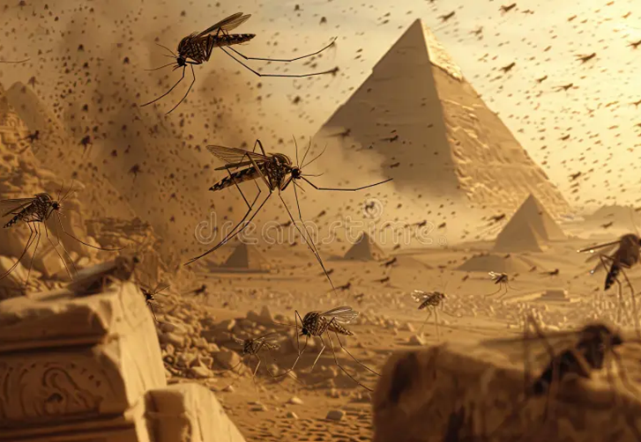
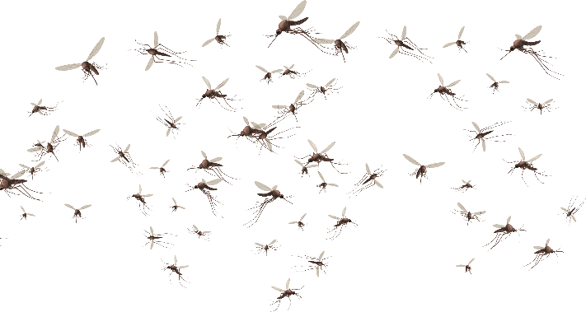
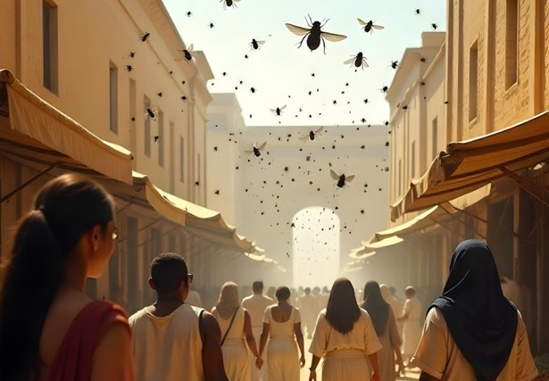
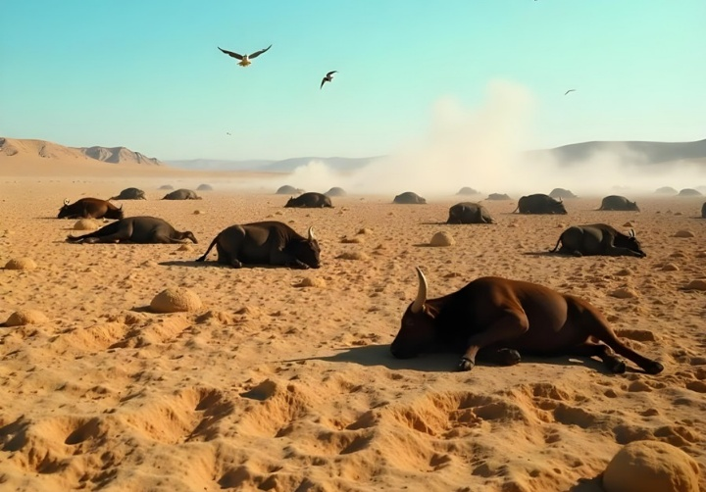
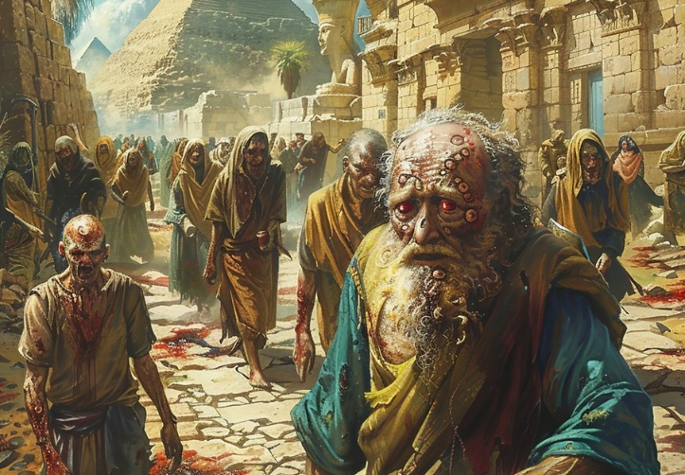
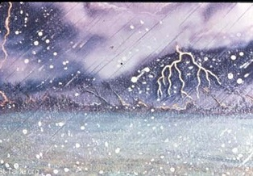
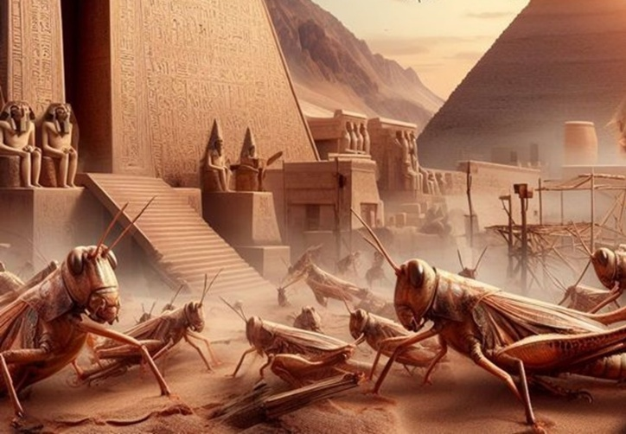
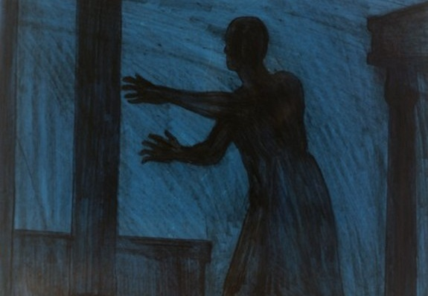
КАРИ
Урок 4 за 26 липня 2025 року

Slide 2
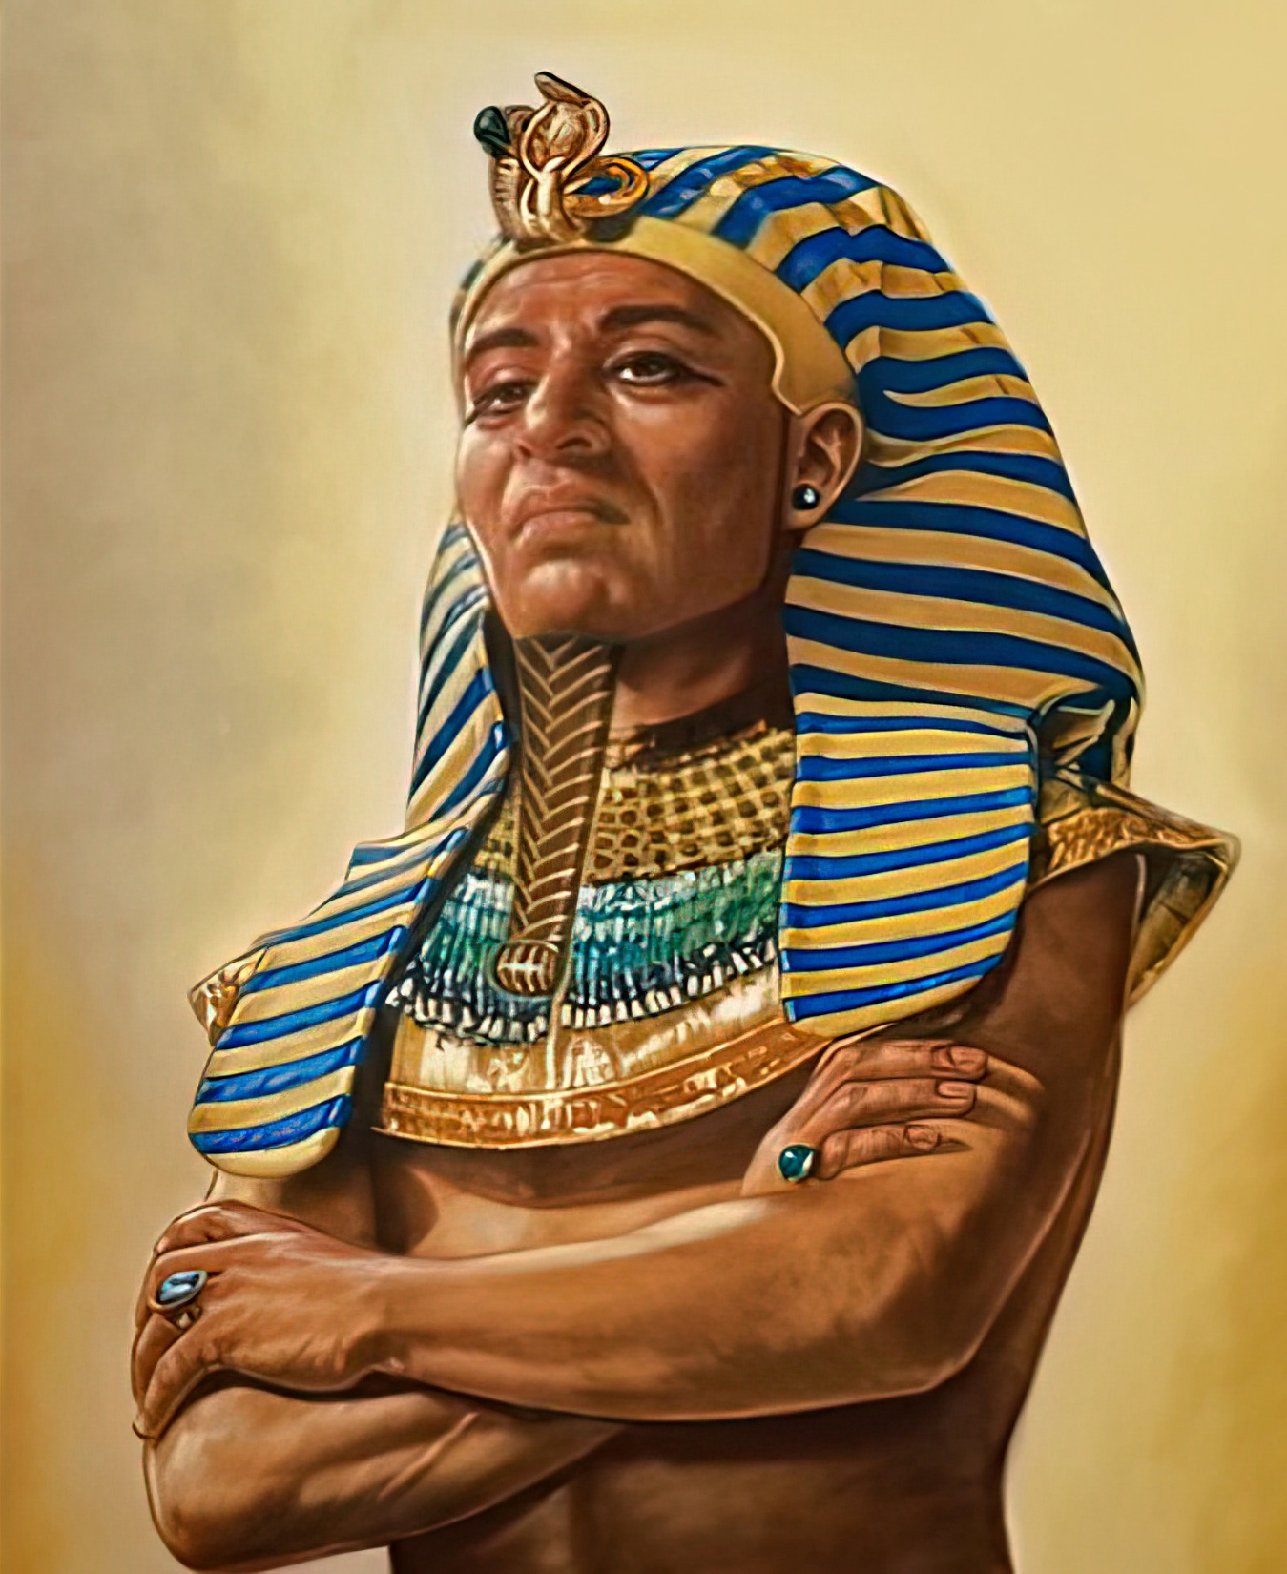
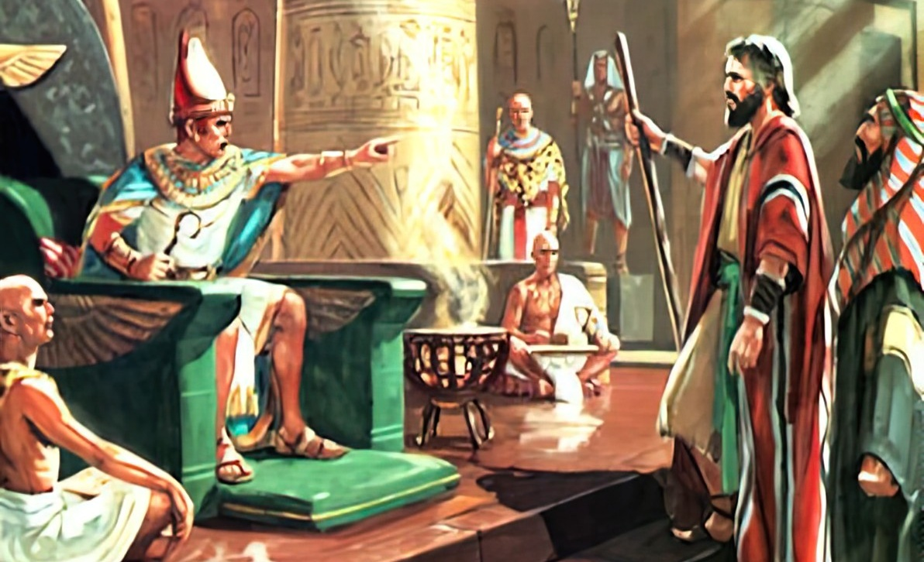
«Закам’янілим залишалось серце фараона, і він не відпустив Ізраїльтян, як і говорив Господь через Мойсея»
Вихід 9:35

Slide 3

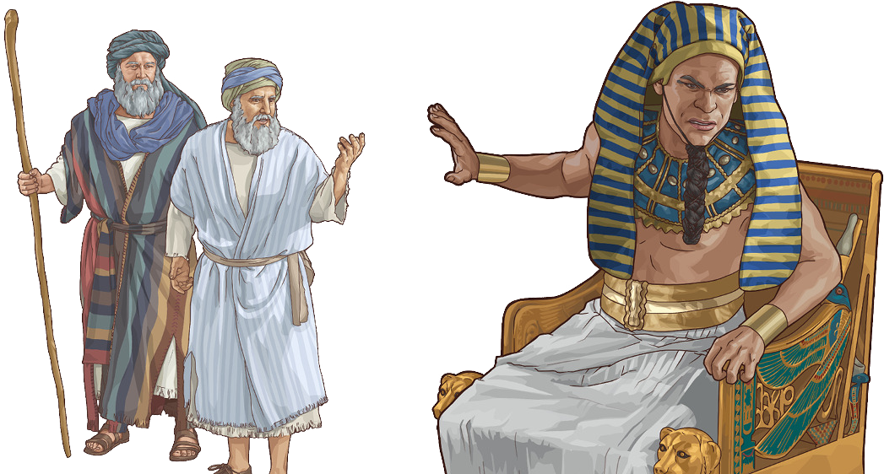
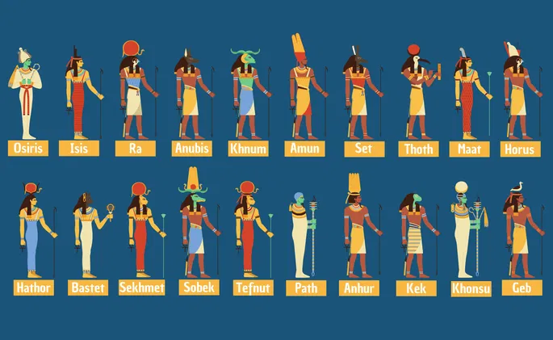
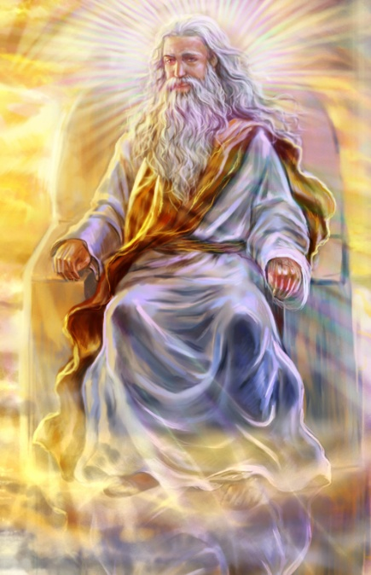







Коли народ Божий мав вступити у війну, Бог наказував спершу обговорити умови миру. Якщо не вдавалось досягти згоди, тоді слід було переходити до дій (Повт. Зак. 20:10–12).
Так само Бог учинив із Єгиптом. Було зроблено спробу мирного вирішення, але Тутмос відмовився її прийняти. Настав час діяти.
Коли почалися кари, жоден бог у величезному єгипетському пантеоні не зміг захистити Єгипет від сили єдиного й істинного Бога.
Передмови:
  Боротьба змій (Вихід 7:8-12)
  Закам’яніле серце (Вихід 7:13)
Кари:
  Три легкі кари (Вихід 7:14-8:19)
  Три тяжкі кари (Вихід 8:20-9:12)
  Три руйнівні кари (Вихід 9:13-10:29)

Slide 4

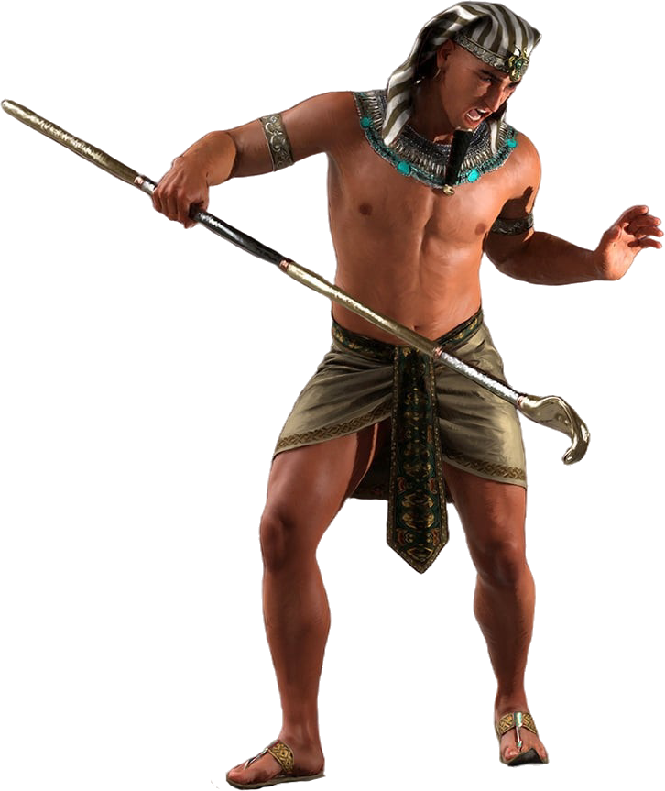
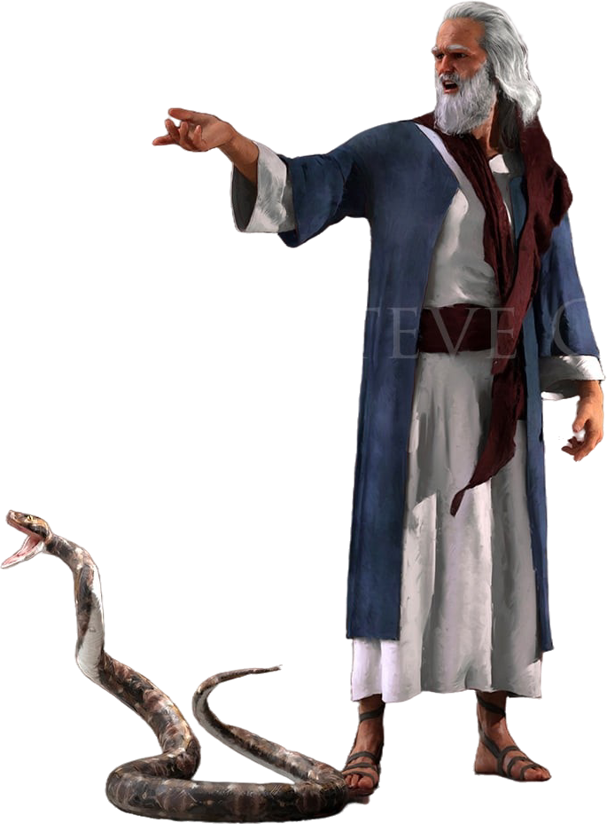
ПЕРЕДМОВИ

Slide 5

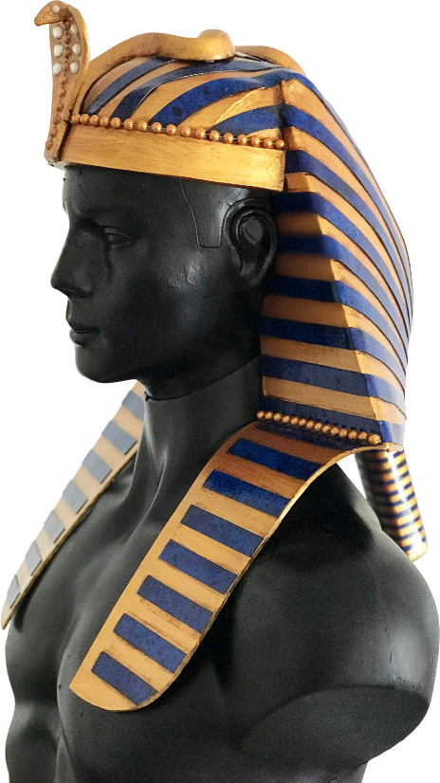
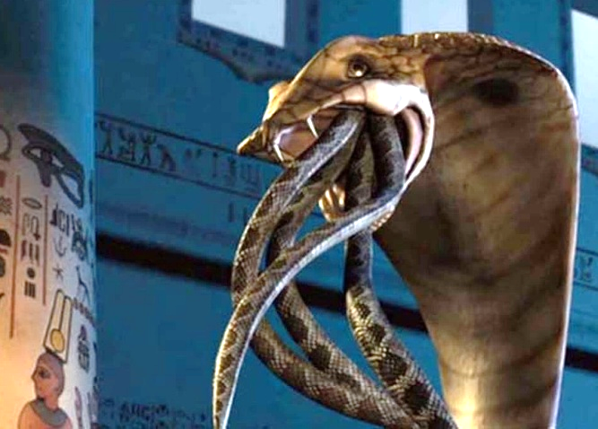
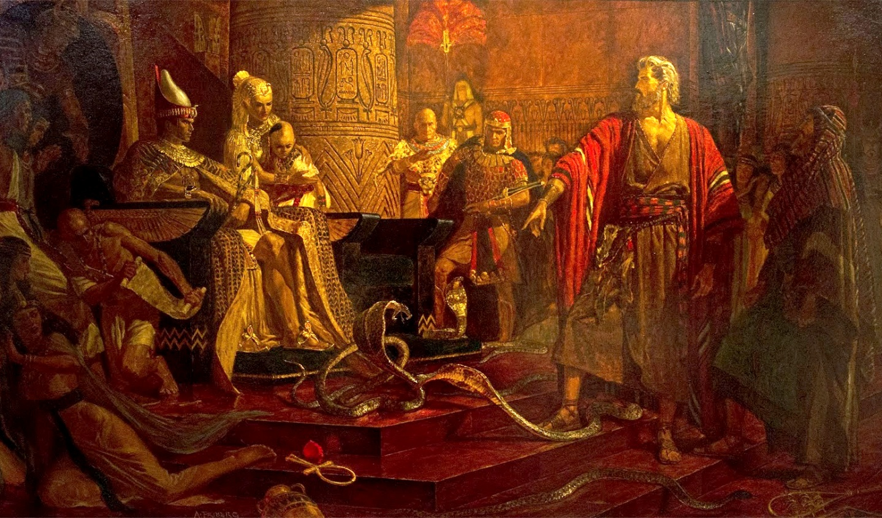
БОРОТЬБА ЗМІЙ
«Кожний із них кинув свій посох і вони перетворилися у зміїв. Однак посох Аарона проковтнув їхні посохи» (Вихід 7:12)
Бог сказав, що визволення Ізраїлю було війною, яку Він особисто вів проти єгипетських богів (Вих. 12:12; Чис. 33:4).
На своїй короні, символі своєї влади, фараон носив прекрасну кобру, яка уособлювала богиню Уаджет.
Перетворивши жезл на змію, Бог кинув прямий виклик цій богині (Вих. 7:10). Чи зможе вона захистити фараона?
Сатана відтворив чудо за допомогою чарівників (Вих. 7:11). Але він не може створити життя; його змії лише виглядали як справжні. Бог, однак, створив живого змія, здатного пожирати неживих (Вих. 7:12).
Таким чином Бог показав, що саме Він, а не єгипетські боги, володіє найвищою силою і владою.

Slide 6
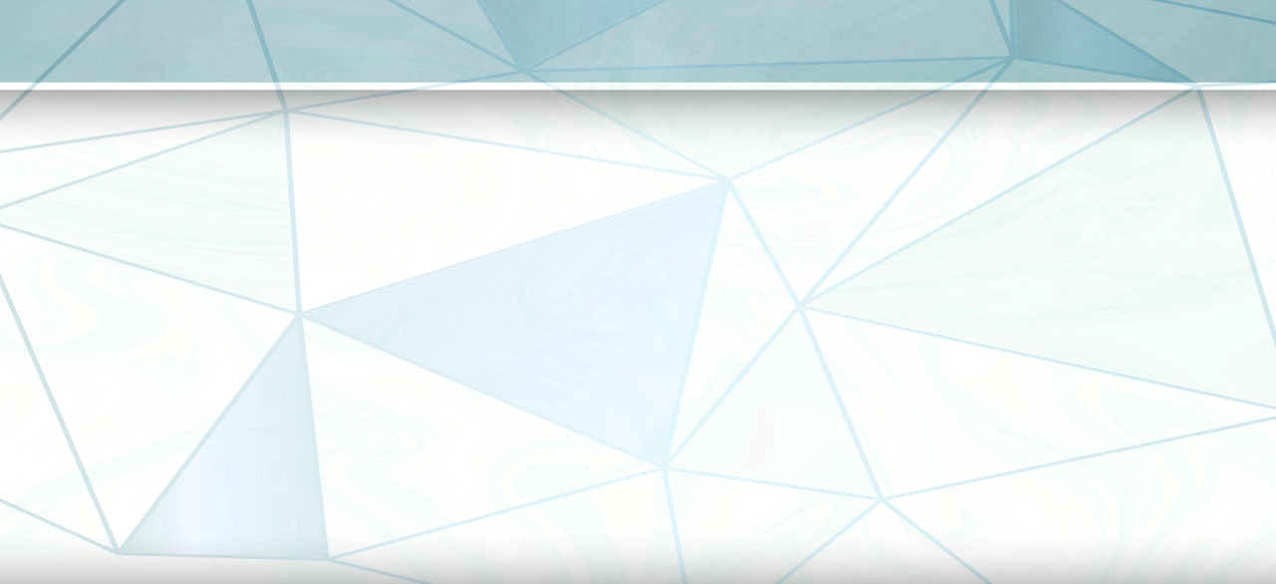
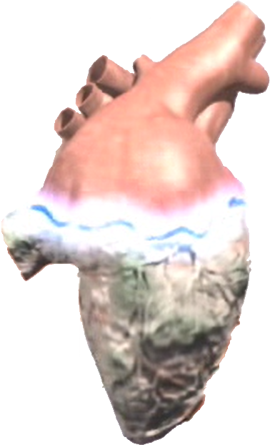
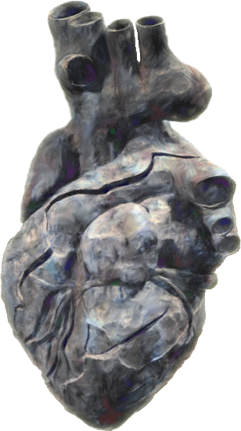
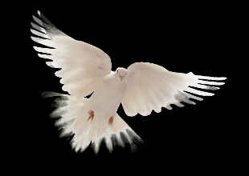
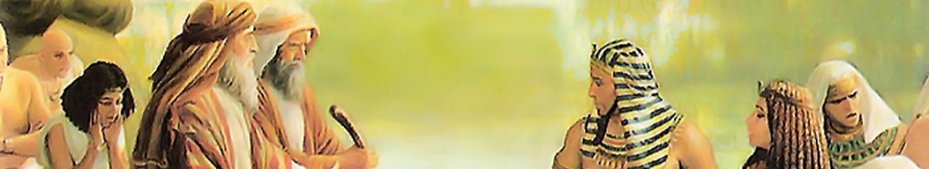
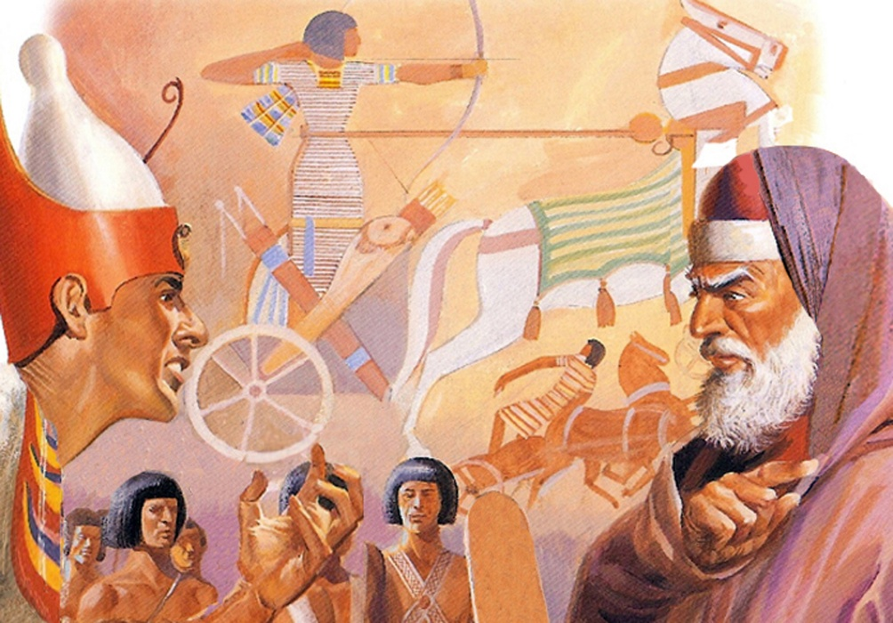

ЗАКАМ’ЯНІЛЕ СЕРЦЕ
«Та серце фараона залишилось затверділим, і він не послухався їх, як і передбачив Господь» (Вихід 7:13)
У книзі Вихід 9 разів сказано, що Бог зробив серце фараона закам'янілим (Вих. 4:21; 7:3; 9:12; 10:1; 10:20; 10:27; 11:10; 14:4; 14:8), і ще 9 разів сказано, що фараон сам закам’янів у своєму серці (Вих. 7:13; 7:14; 7:22; 8:15; 8:19; 8:32; 9:7; 9:34; 9:35). 7:13; 7:14; 7:22; 8:15; 8:19; 8:32; 9:7; 9:34; 9:35). Нічия! То хто ж ожорсточив серце фараона?
Після перших п’яти кар прямо сказано, що фараон зробив своє серце запеклим. Тобто він відмовився ствердно відгукнутися на заклик Святого Духа відпустити Ізраїль на волю.
Після шостої кари Бог ожорсточив його серце (Вих. 9:12). Здається, фараон перейшов межу покаяння. Однак під час сьомої кари йому дали ще один шанс, але він знову зробив затверділим своє серце (Вих. 9:34–35).
Відтоді його доля була вирішена. Бог закам'янив серце фараона, бо той твердо вирішив, що не хоче каятися.

Slide 7

Еллен Уайт «The Review and Herald», 17 лютого 1891 року
«З кожним відкиданням світла Господь все виразніше виявляв Свою силу, але впертість фараона зростала з кожним новим доказом сили і величі Бога Небесного, аж поки не вичерпалася остання стріла милосердя в божественному сагайдаку. Тоді людина остаточно закам'яніла від власного наполегливого опору. Фараон посіяв упертість, і те саме він пожав у своєму характері. Господь більше нічого не міг вдіяти, щоб переконати його, бо він був упертим і упередженим настільки, що Святий Дух не міг отримати доступ до його серця. Фараон був відданий на поталу власному невірству та закам'янілості серця»

Slide 8

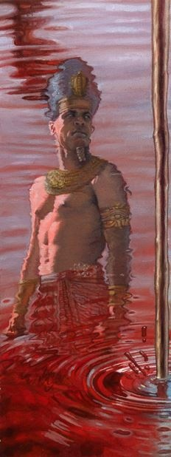
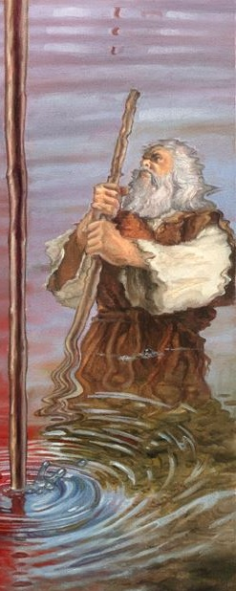
КАРИ

Slide 9

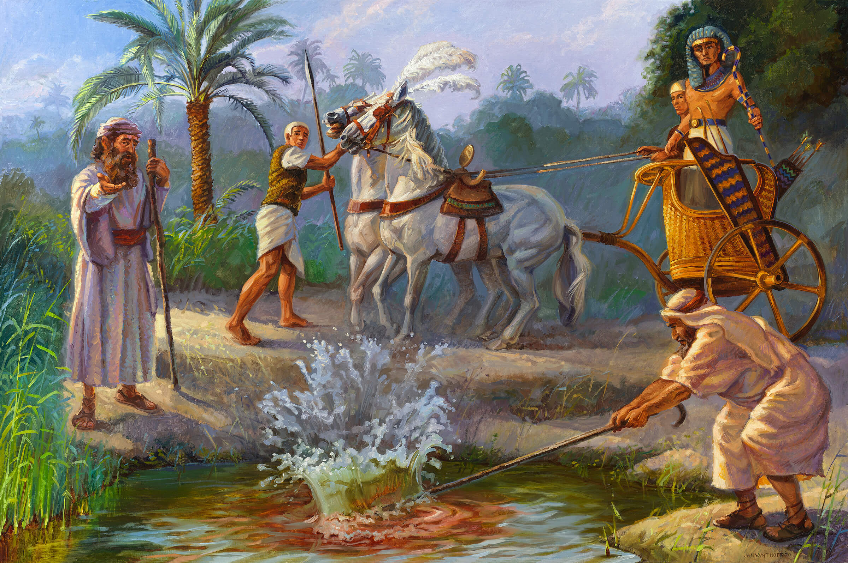
ПЕРША КАРА (ЛЕГКА): КРОВ
«Тому Господь сказав: Ось з чого ти дізнаєшся, що Я – Господь! Я вдарю посохом, що в моїй руці, по воді у річці, і вона перетвориться на кров» (Вихід 7:17)
ХАПІ, БОГ НІЛУ
Вихід 7:14-25
Ніл зі своїми розливами давав життя Єгипту. Але хто створив джерела цих вод? Чарівники імітували перетворення води, але не могли повернути її назад.

Slide 10

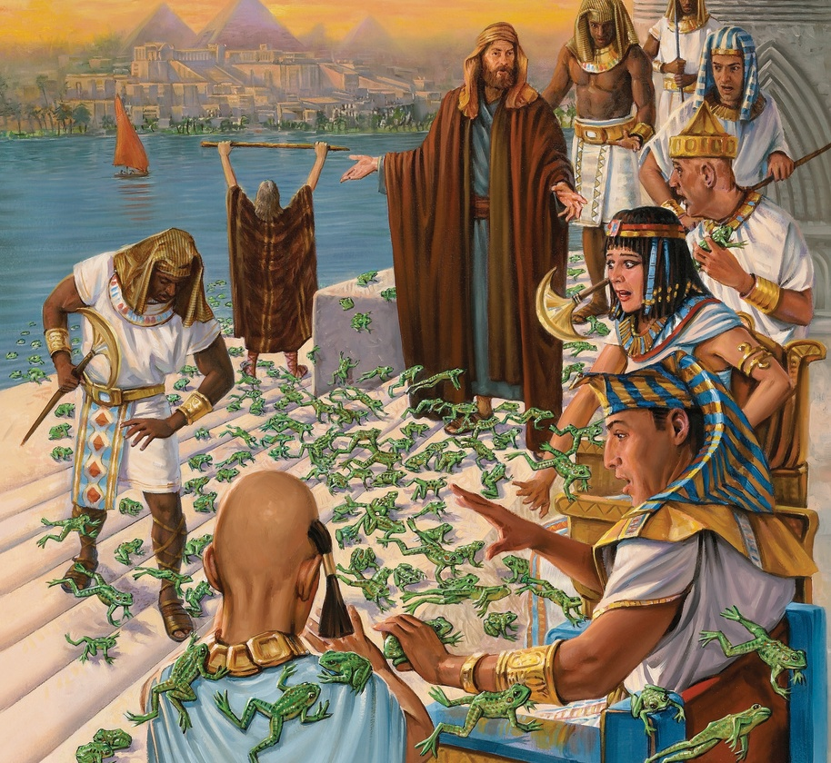
ДРУГА КАРА (ЛЕГКА): ЖАБИ
«Мойсей відповів фараонові: Признач для мене час, коли маю помолитися за тебе, за твоїх слуг і за твій народ, щоби щезли жаби в тебе і в твоїх оселях. Вони залишаться лише в річці» (Вихід 8:5)
ХЕКАТ, БОГИНЯ ЖАБ
Вихід 8:1-15
Чарівники знову імітували кару, але не змогли її зупинити.

Slide 11

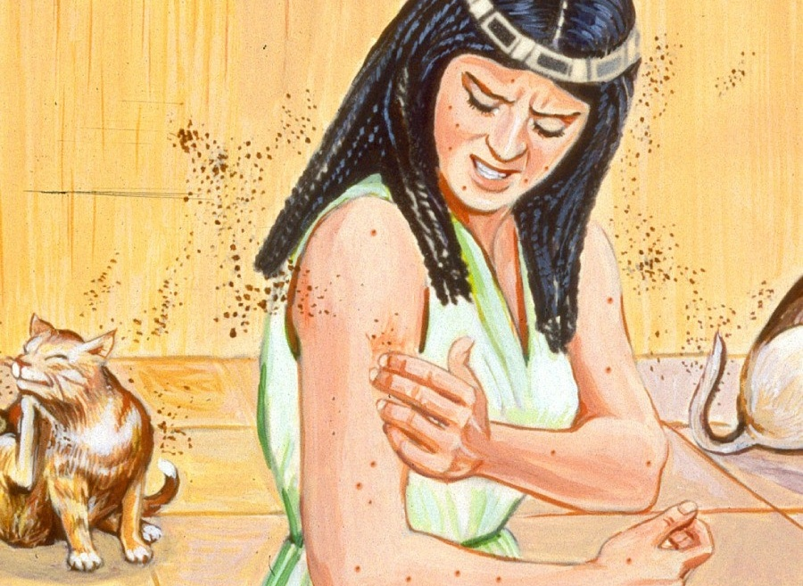
ТРЕТЯ КАРА (ЛЕГКА): КОМАРІ
«Тому Господь знову заговорив до Мойсея: Скажи Ааронові: Підійми свій посох і вдар по пороху землі, і він перетвориться на комарів в усьому єгипетському краю!» (Вихід 8:12)
ГЕБ, БОГ ЗЕМЛІ
Вихід 8:12-15
Створити життя з пороху земного (Бут. 1:24)? Більше не було жодних сумнівів щодо походження кар: «Це – перст Божий!» (Вих. 8:12). І чарівники нарешті замовкли.

Slide 12
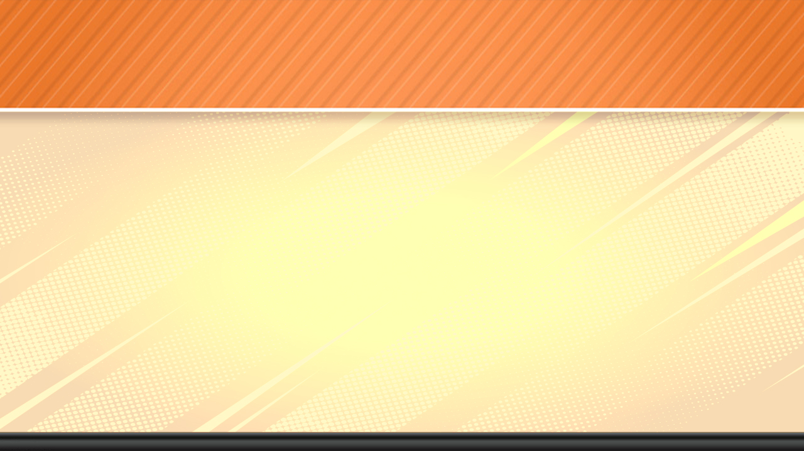
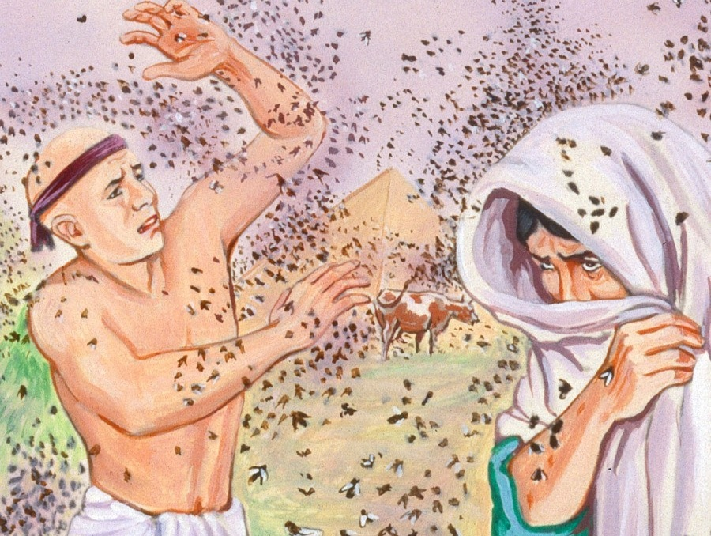
ЧЕТВЕРА КАРА (ТЯЖКА): МУХИ
«Так і зробив Господь: налетіли величезні рої мошкари на палаци фараона, на помешкання його слуг і на весь єгипетський край. Ці рої мошкари нищили землю» (Вихід 8:20)
УАТЧІТ, БОГИНЯ МУХ І БОЛІТ
Вихід 8:20-32.
Вперше ізраїльтяни були захищені від кари. Це змусило фараона піти на переговори, але врешті-решт він не дотримався своєї частини угоди.

Slide 13

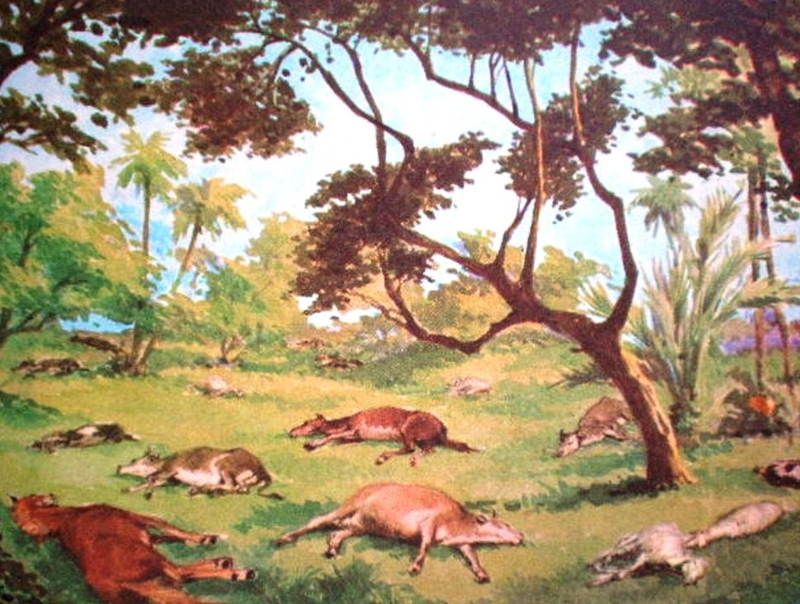
П’ЯТА КАРА (ТЯЖКА): ЗАГИБЕЛЬ ХУДОБИ
«то Господня рука буде на твоїй худобі, що на рівнинах: на конях, на ослах, на верблюдах, на волах і на вівцях. Вони загинуть від великої моровиці» (Вихід 9:3)
ХНУМ, БОГ ТВОРЕЦЬ
Вихід 9:1-7.
Багато богів мали голови тварин, тому ця кара принижувала більшість з них.

Slide 14

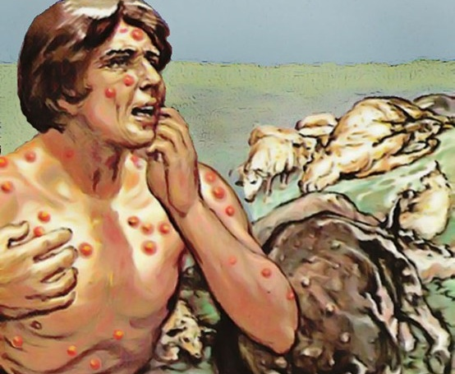
ШОСТА КАРА (ТЯЖКА): ВИРАЗКИ
«Тож вони взяли сажі з печі й стали перед фараоном. Мойсей підкинув сажу до неба, внаслідок чого люди і тварини почали вкриватися струпами, що проривалися чиряками» (Вихід 9:10)
СЕХМЕТ, БОГИНЯ ВІЙНИ Й ЕПІДЕМІЙ
Вихід 9:8-12.
Навіть чарівники не могли зцілити себе (Вих. 9:11). Фараон не сумнівався у походженні кар, але він вирішив не підкорятися Богові, і Бог дозволив йому пожати плоди його непокори (Вих. 9:12).

Slide 15

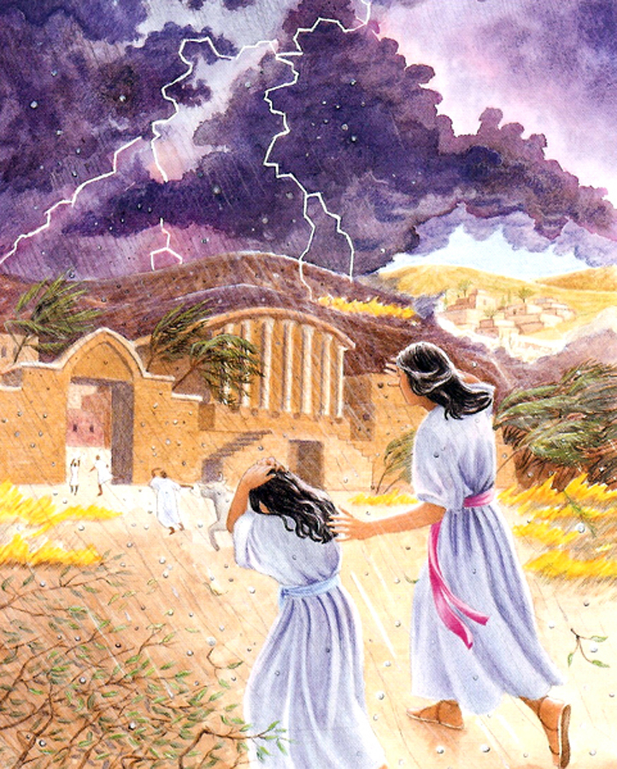
СЬОМА КАРА (РУЙНІВНА): ГРАД
«Тому завтра в цю пору Я пошлю дуже великий град, якого ще не було в Єгипті з того дня, відколи його засновано, і до сьогодні» (Вихід 9:18)
НУТ, БОГИНЯ НЕБЕС
Вихід 9:13-35.
Віра єгиптян була випробувана. Той, хто увірував, врятував життя своїм рабам і худобі (Вих. 9:20). Фараон не увірував, і хоча він визнав гріх, його покаяння не було щирим (Вих. 9:27-30).
СЕТ, БОГ БУРІ

Slide 16

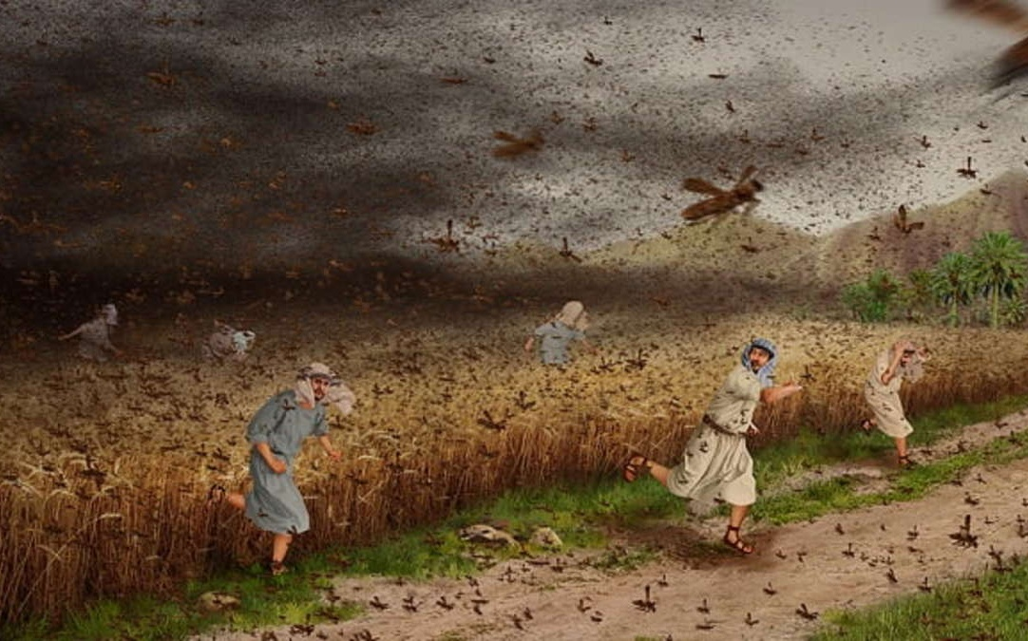
ВОСЬМА КАРА (РУЙНІВНА): САРАНА
«Якщо ти все ж не захочеш відпустити Мій народ, то завтра Я наведу сарану на твій край» (Вихід 10:4)
НЕПРІ, БОГ ЗЕРНА
Вихід 10:1-20.
Коли Єгипет був спустошений, єгиптяни самі благали фараона відпустити Ізраїль (Вих. 10:7).

Slide 17

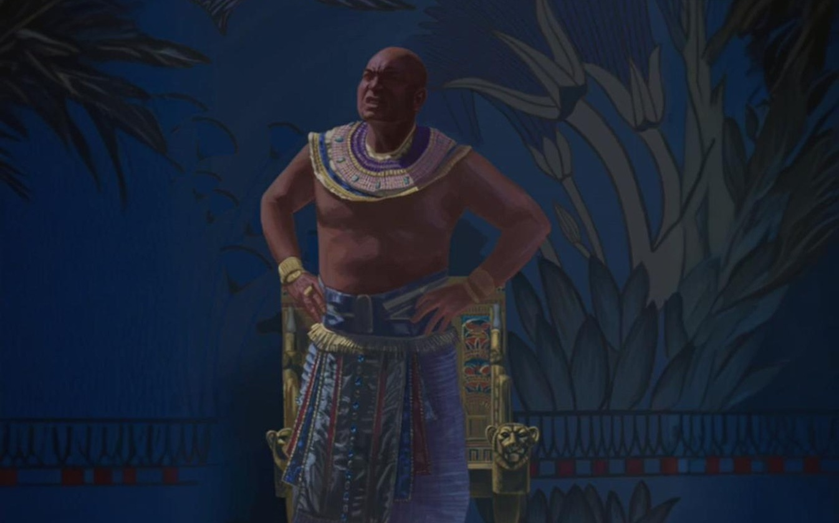
ДЕВ’ЯТА КАРА (РУЙНІВНА): ТЕМРЯВА
«Тоді Господь сказав Мойсеєві: Простягни свою руку до неба, і настане така сильна темрява у єгипетському краї, що її можна буде відчути» (Вихід 10:21)
РА, БОГ СОНЦЯ
Вихід 10:21-29.
Життя в Єгипті було призупинено на три дні (за винятком Гошену). Бог дав час на роздуми, яким фараон не скористався належним чином.

Slide 18

Еллен Уайт «Патріархи і пророки» (ст. 238)
«Перед злиттям кожної порази Мойсей повинен був розповісти про її характер і наслідки, аби цар міг уникнути її, якщо, звичайно, забажає. Після кожного відкинутого ним попередження прийде інше, більш грізне покарання, доки горде серце фараона не впокориться і він не визнає Творця небес і землі правдивим, живим Богом. Господь бажав дати єгиптянам змогу переконатися в тому, якою марною є мудрість їхніх великих мужів і якими безпорадними — їхні боги, якщо вони опиратимуться повелінням Єгови. Він покарає єгипетський народ за ідолослужіння та примусить замовкнути хвалькувату мову, якою вихваляються благословення, отримані від бездушних ідолів. Бог прославить Своє Ім'я, інші народи також затремтять, почувши про дії Його могутніх рук, а Божий народ залишить ідолопоклонство і в чистоті поклонятиметься Йому»

